Slide 1
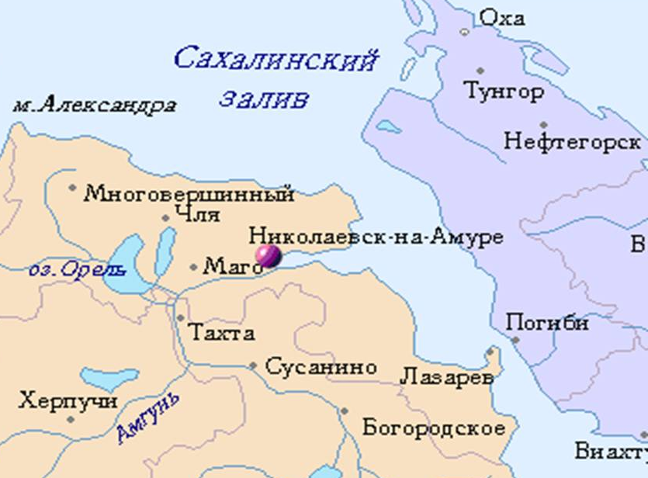
Виртуальная экскурсия
по г.Николаевску-на-Амуре
для детей старшего дошкольного возраста
Выполнила: воспитатель
МБДОУ ДС № 15 «Аленка»
Роголева Е.Г.

Slide 2
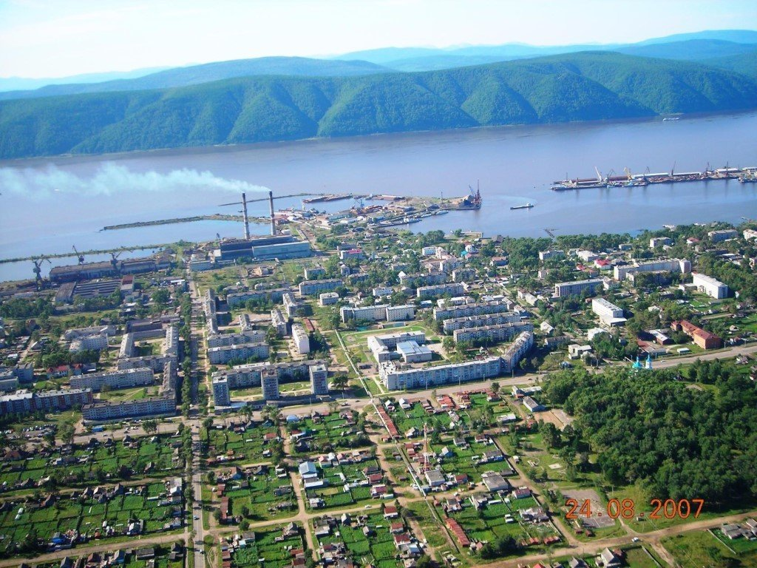

Slide 3
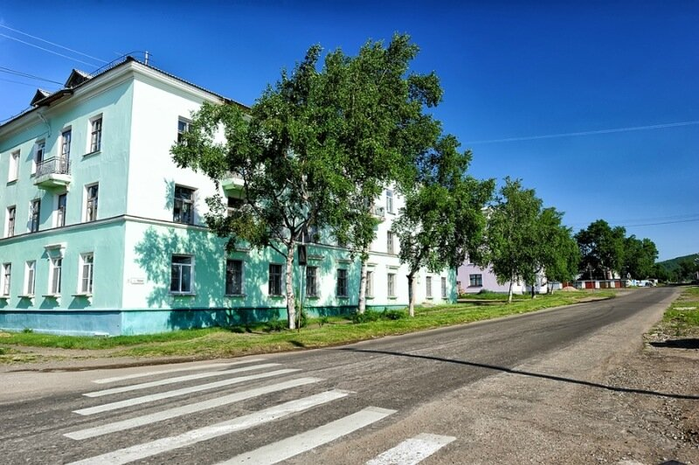

Slide 4
Памятник Г.И.Невельскому

Slide 5
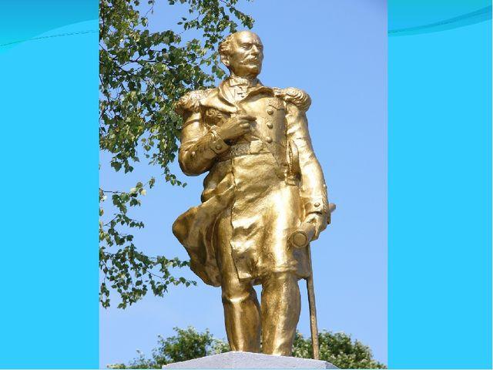

Slide 6
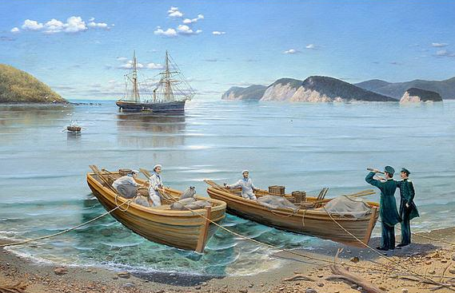
Судно «Байкал»

Slide 8
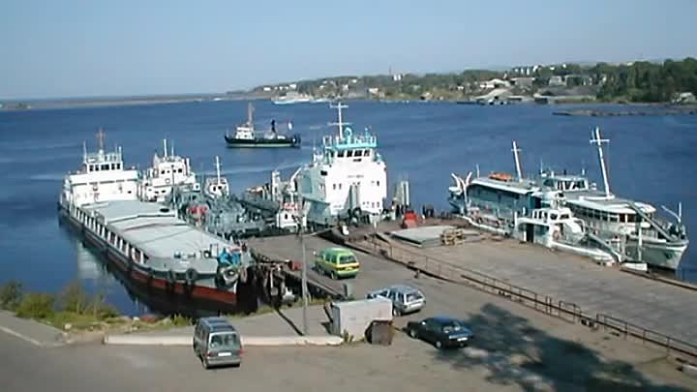
Морской порт

Slide 9
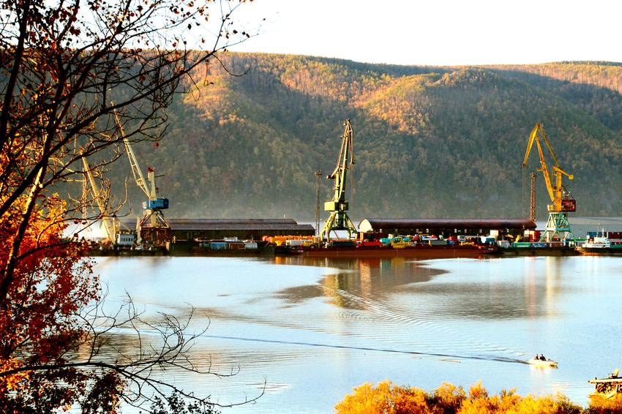
Морской порт

Slide 10
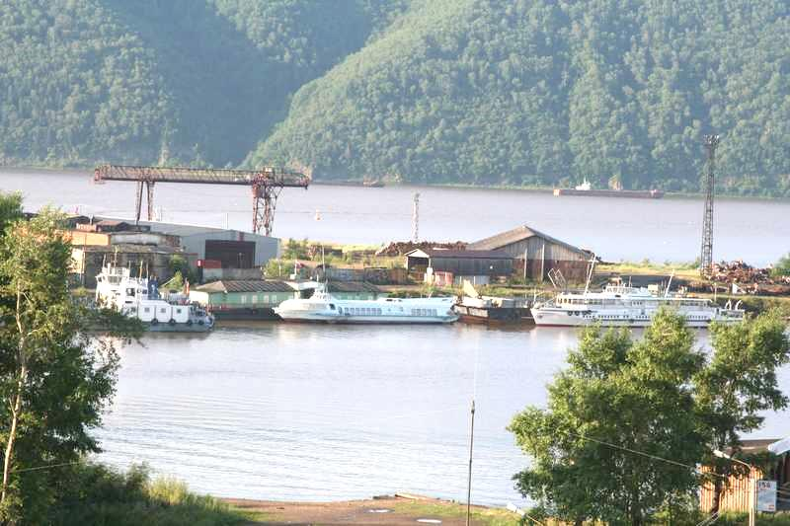
Морской порт

Slide 11
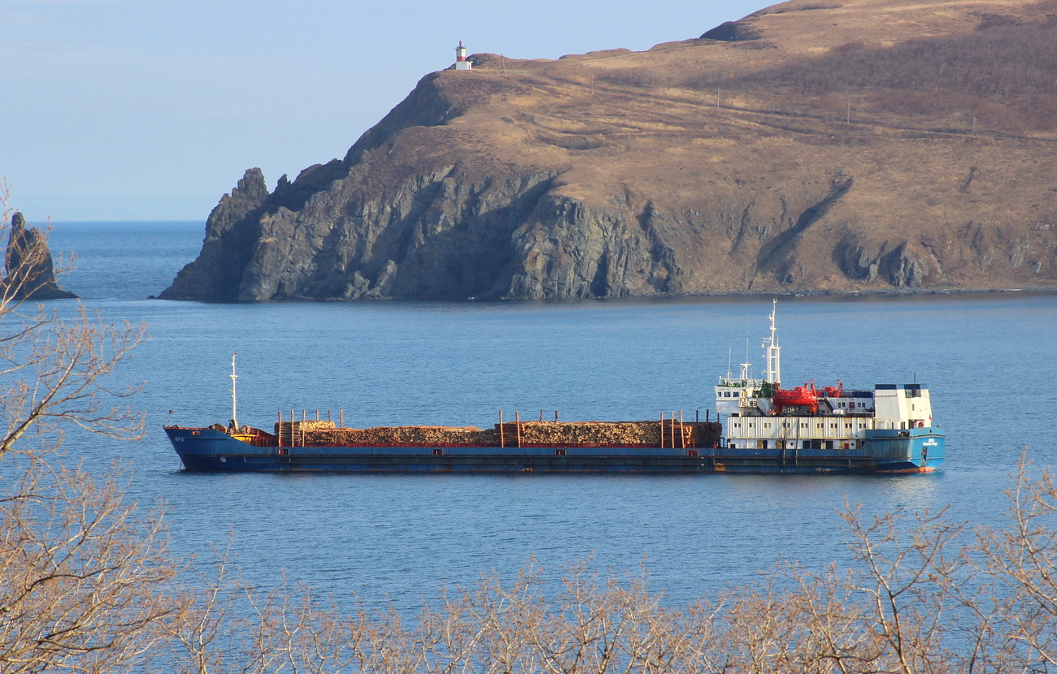
Физминутка «Морская зарядка»

Slide 12
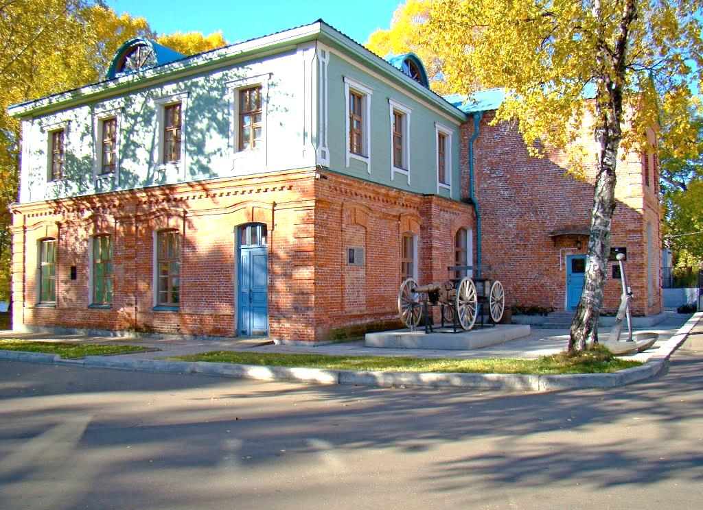
Музей

Slide 13
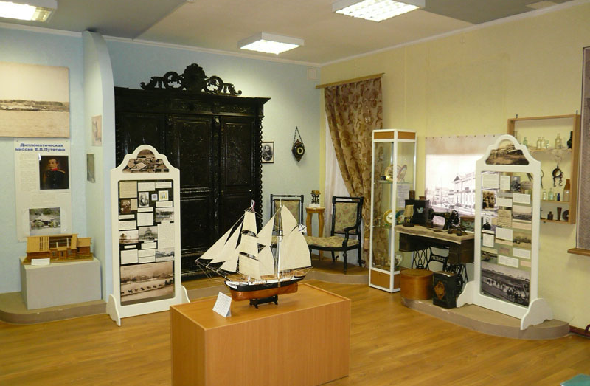
Музей. Зал истории г.Николаевска-на-Амуре

Slide 14
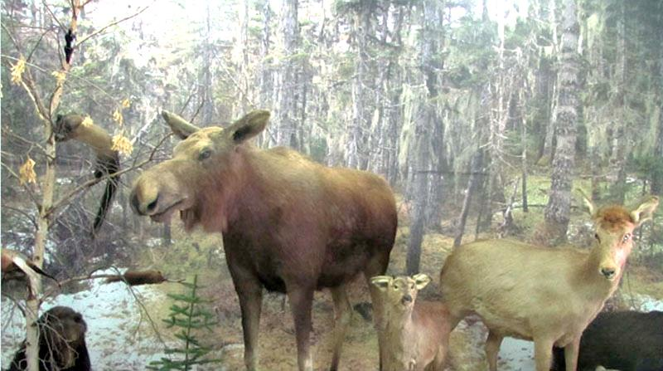
Музей. Зал природы

Slide 15
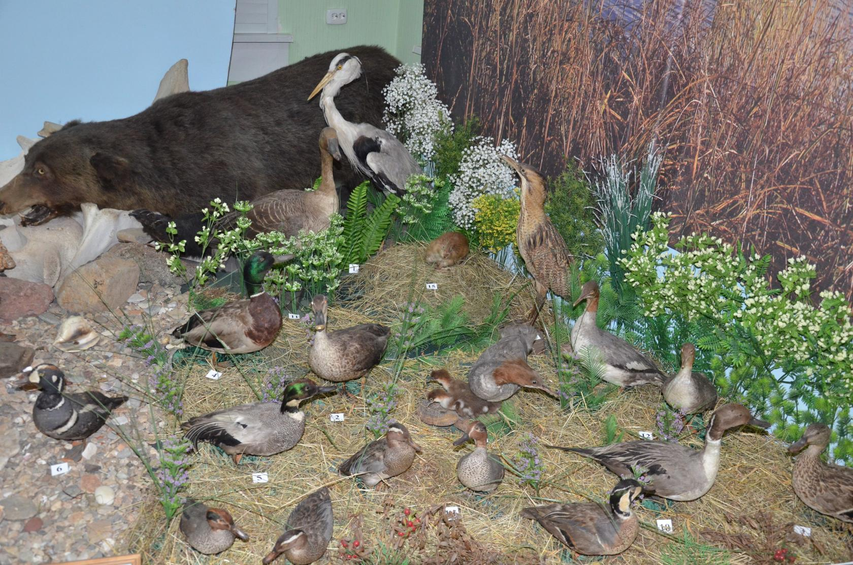

Slide 16
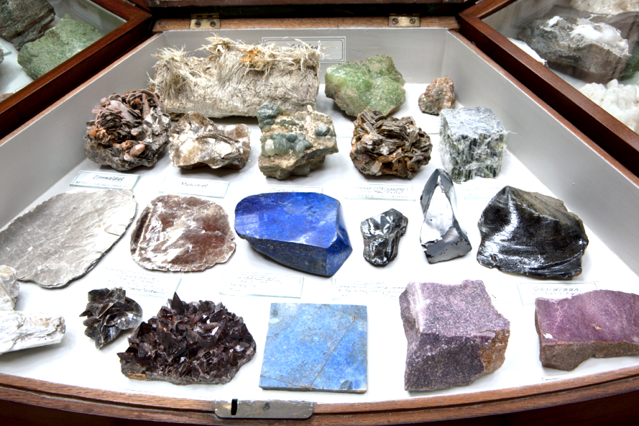

Slide 17
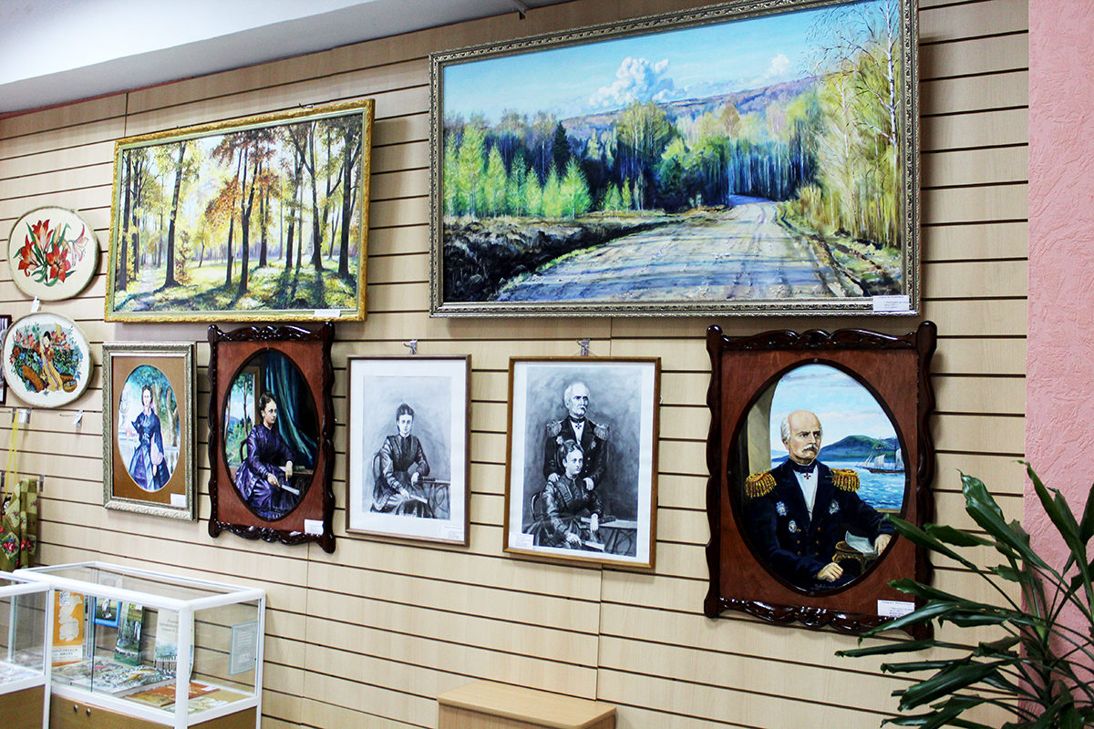
Музей. Выставка картин

Slide 18
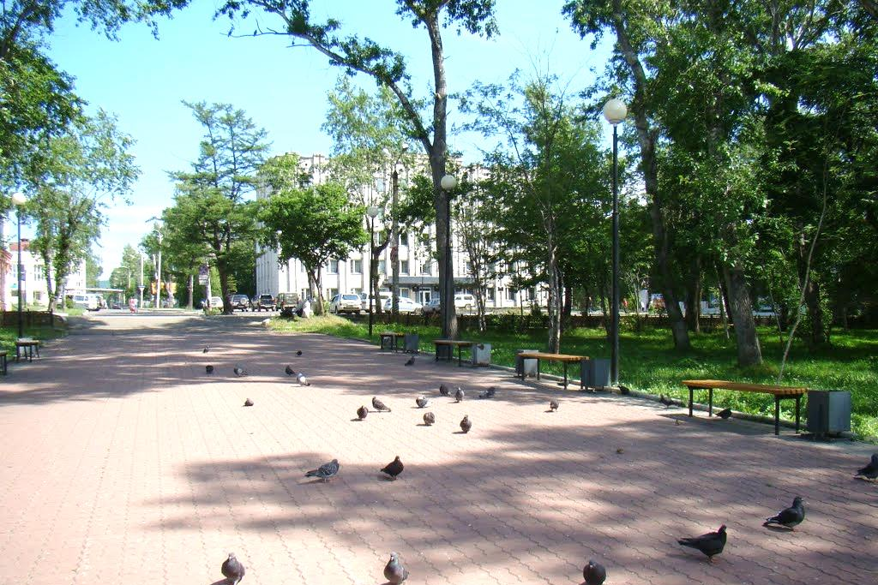
Сквер

Slide 19
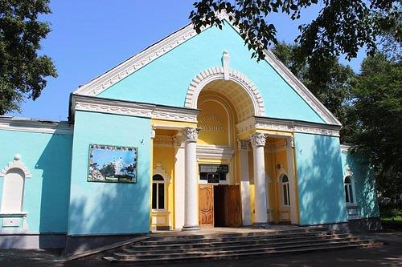
Киноцентр «Родина»

Slide 20
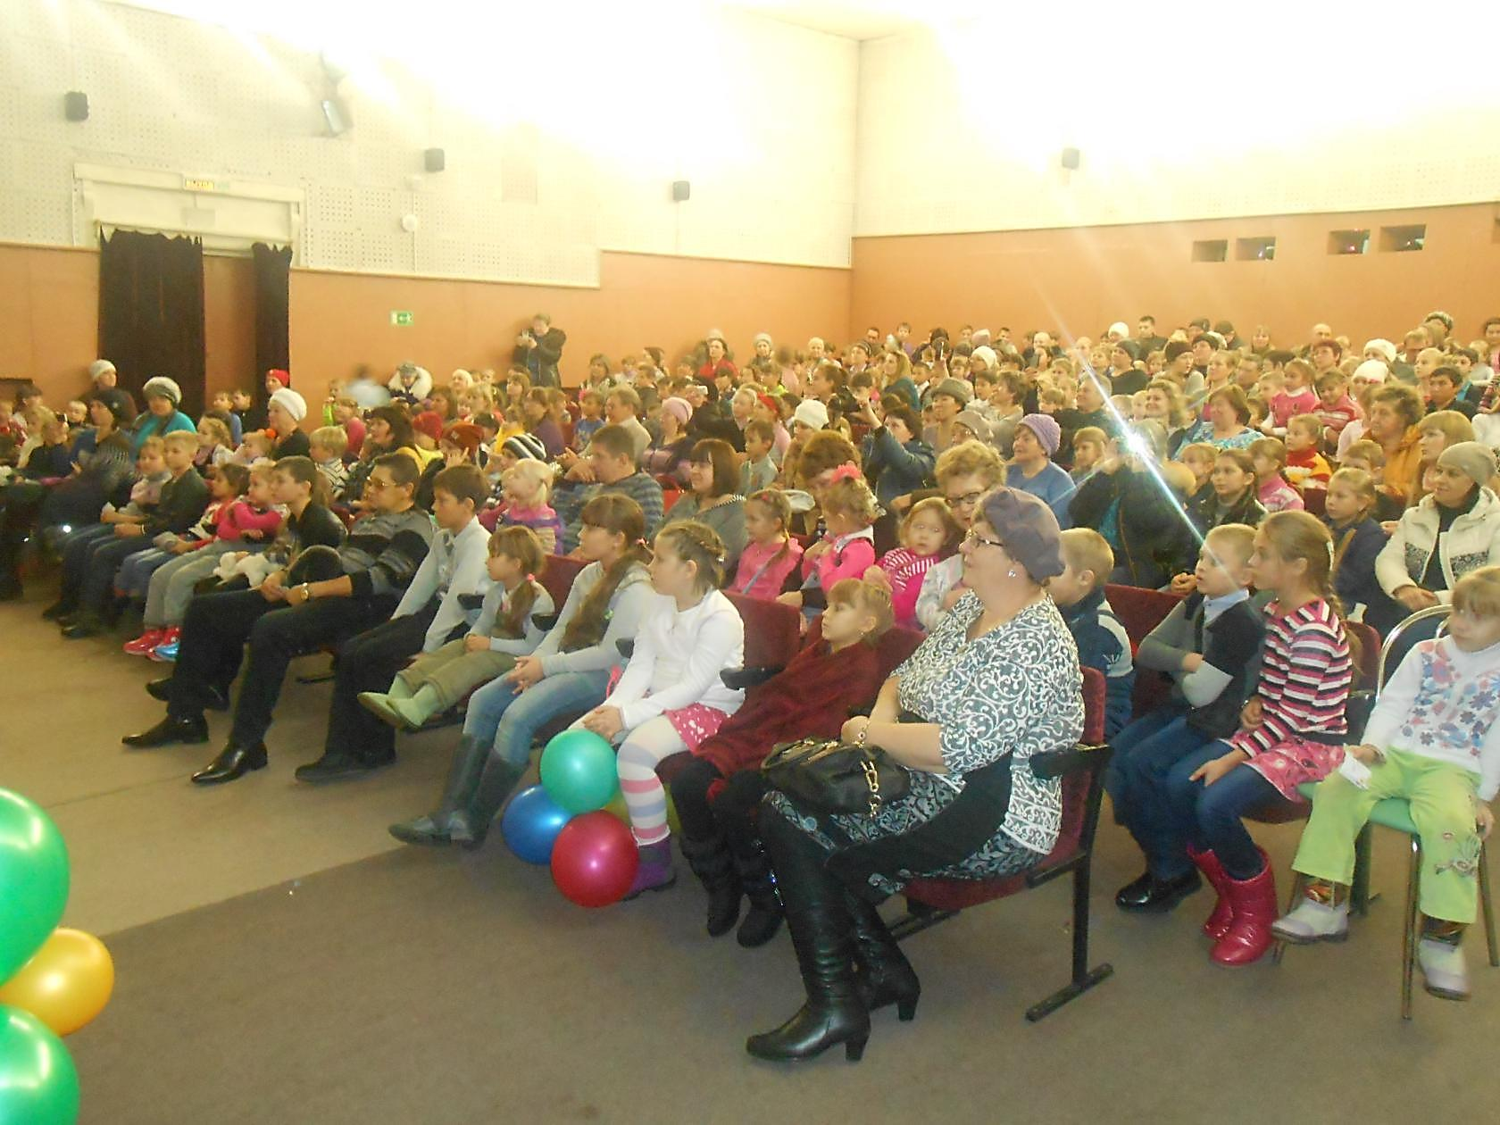
Зрительный зал

Slide 21
?

Slide 22
Киноцентр «Родина»

Slide 23
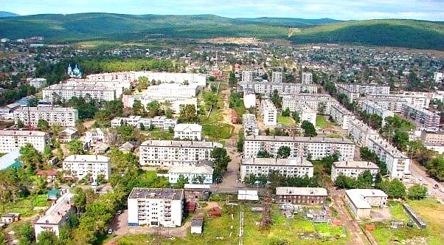

Slide 24
Интернет-ресурсы:
https://yandex.ru/images/search?text=фото%20николаевск-на-амуре&stype=image&lr=76&source=wiz

